Slide 2
ЧТО НУЖНО ЗНАТЬ О ФЕДЕРАЛЬНОМ ПРОЕКТЕ :
Бесплатное обучение рассчитано на период до 2024 года
Обучаться бесплатно могут отдельные категории граждан
Цель обучения — последующее трудоустройство, сохранение занятости или самостоятельная профессиональная деятельность (самозанятость)
Обучиться можно один раз за весь период
Для обучения предлагаются компетенции, востребованные в нашем регионе
Вы можете обучиться «с нуля» или повысить свою квалификацию
Для прохождения обучения требуется заключить договор с обязательствами по дальнейшей занятости

Slide 3
КТО МОЖЕТ СТАТЬ УЧАСТИНИКОМ ПРОГРАММЫ
Граждане 50 лет и старше, предпенсионеры
Женщины, находящиеся в отпуске по уходу за ребенком до достижения им возраста 3 лет
Женщины, не состоящие в трудовых отношениях и имеющие детей дошкольного возраста в возрасте до 7 лет включительно
Граждане до 35 лет включительно, находящиеся под риском увольнения
Граждане, завершающие обучение по образовательным программам среднего или высшего образования в текущем календарном году, обратившихся в органы службы занятости, для которых отсутствует подходящая работа по получаемой профессии (специальности)
Граждане, которые с даты окончания военной службы по призыву не являются занятым в соответствии с законодательством о занятости населения в течение 4 месяцев и более:
Граждане, не имеющие среднего профессионального или высшего образования и не обучающихся по образовательным программам среднего профессионального или высшего образования
Граждане, которые с даты выдачи им документа об образовании и (или) о квалификации и не являются занятыми с законодательством о занятости населения в течение 4 месяцев и более

Slide 4
КТО МОЖЕТ СТАТЬ УЧАСТИНИКОМ ПРОГРАММЫ
Граждане Украины, граждане Донецкой Народной Республики, граждане Луганской Народной Республики и лица без гражданства, постоянно проживающие на территории Украины, граждане Донецкой Народной Республики, граждане Луганской Народной Республики, которые получили удостоверение беженца или свидетельство о предоставлении временного убежище на территории Российской Федерации
(«О Внесении изменений в некоторые акты Правительства Российской Федерации» в Постановление РФ № 1545 от 02 сентября 2022г.)

Slide 5
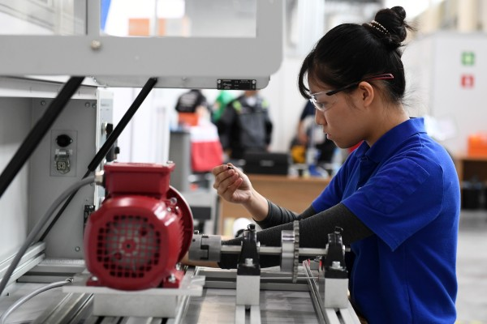
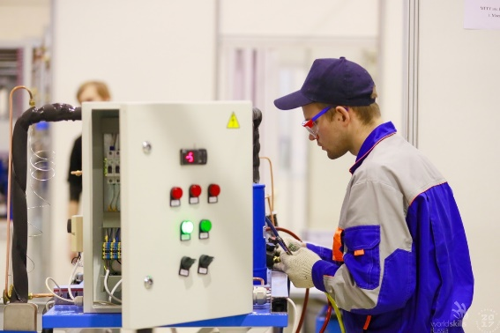
Экспедирование грузов
Охрана труда
Разработка виртуальной и дополненной реальности
Документационное обеспечение управления и архивоведение
Фармацевтика
Промышленная механика и монтаж
Промышленная автоматика
Лаборант химического анализа
Сетевое и системное администрирование

Slide 6
ЧТО ПОЛУЧАЮТ УЧАСТНИКИ ПРОГРАММЫ:
Практическое обучение в очной форме в мастерских с современным оборудованием
Возможность обучения с применением дистанционных образовательных технологий (по некоторым направлениям)
Обучение под руководством квалифицированных преподавателей-экспертов Ворлдскиллс Россия
Востребованные профессиональные навыки
Документ о квалификации

Slide 7
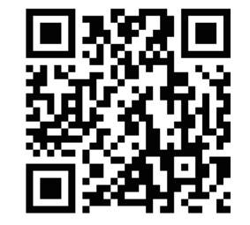
Занятость после обучения:
Вы можете трудоустроиться на актуальные вакансии
Вы сможете сохранить занимаемое рабочее место и приобрести дополнительные профессиональные навыки
Вы сможете начать самостоятельную профессиональную деятельность
Для развития своего дела вы сможете получить меры поддержки, имеющиеся в нашем регионе
Наши контакты: +7-966-249-99-09 copp21.ru

